Slide 1
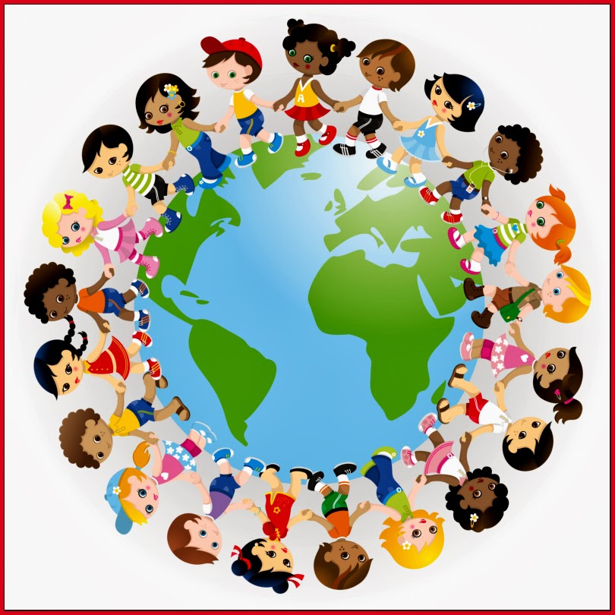
Culturele diversiteit
Hoe ziet de wereld er over 20 jaar uit op het gebied van culturele diversiteit?

Slide 2
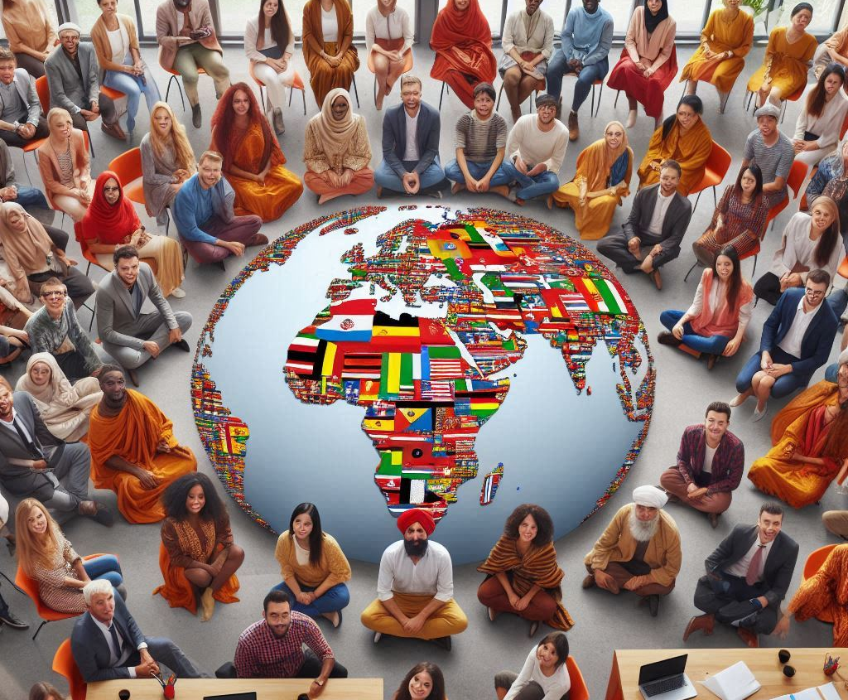
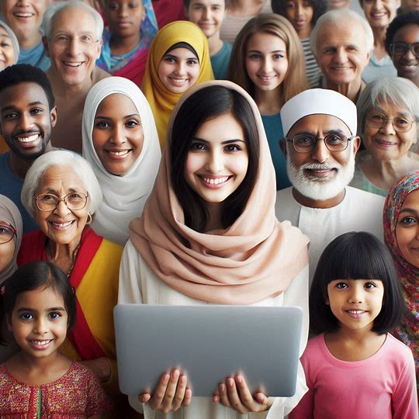
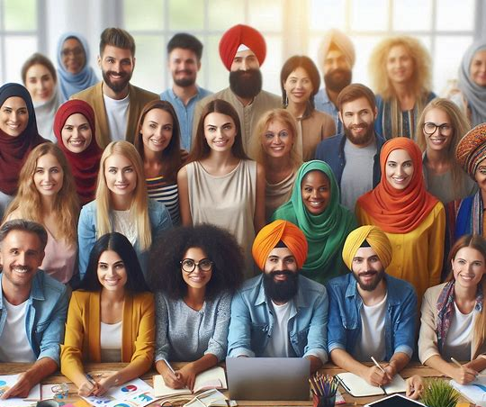
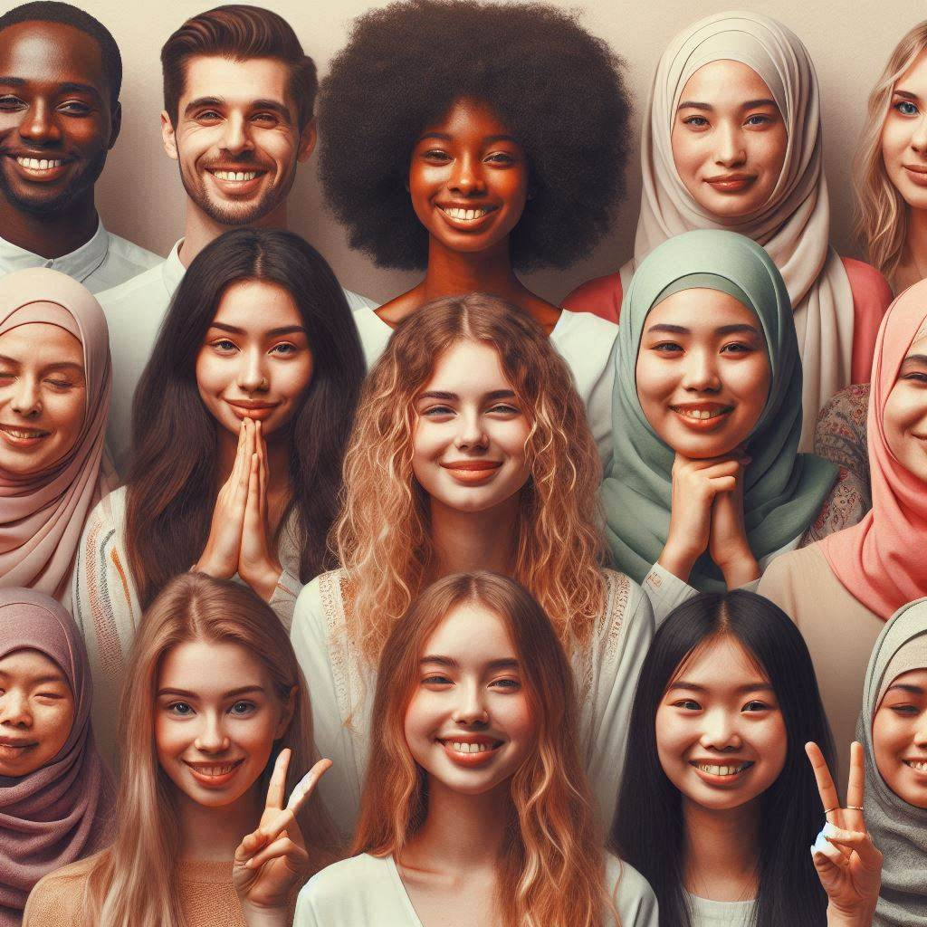
Beste scenario
Inclusie voor iedereen: Mensen met verschillende achtergronden werken goed samen en respecteren elkaar.
Positieve effecten: Meer creativiteit, sterke economische groei, en een hechte samenleving.
Voorbeelden: Bedrijven waar diversiteit leidt tot nieuwe ideeën; gemeenschappen met culturele evenementen waar iedereen aan meedoet.
Kenmerken: Geen discriminatie, iedereen voelt zich gerespecteerd en betrokken.

Slide 3
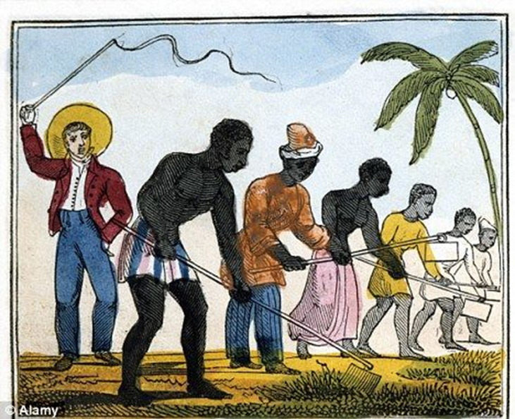
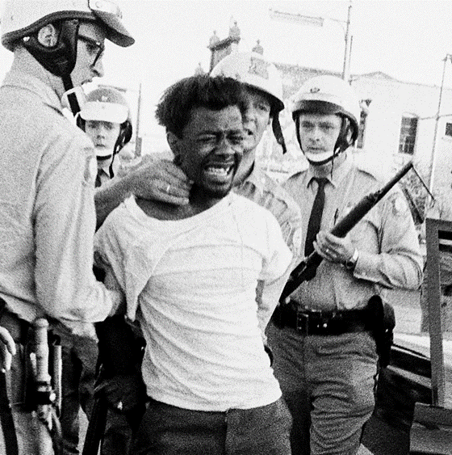
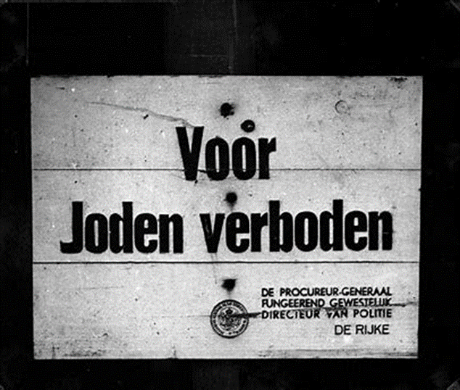
Slechste scenario
Discriminatie en uitsluiting: Groepen voelen zich niet geaccepteerd en worden slecht behandeld.
Polarisatie: Spanningen en conflicten tussen verschillende groepen nemen toe.
Gevolgen: Sociale problemen, vertraging van de economie, en meer geweld of misverstanden.
Voorbeelden: Groepen leven apart in wijken, racisme en protesten tussen verschillende gemeenschappen

Slide 4
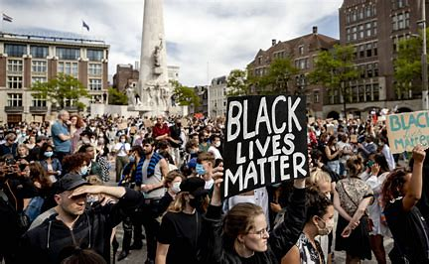
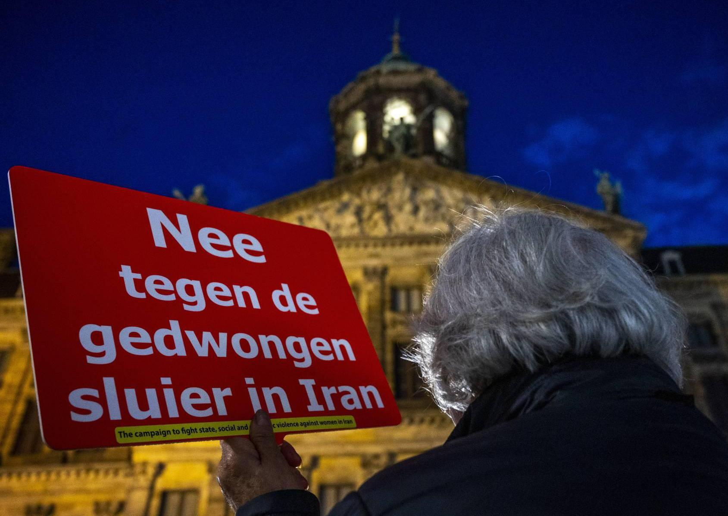
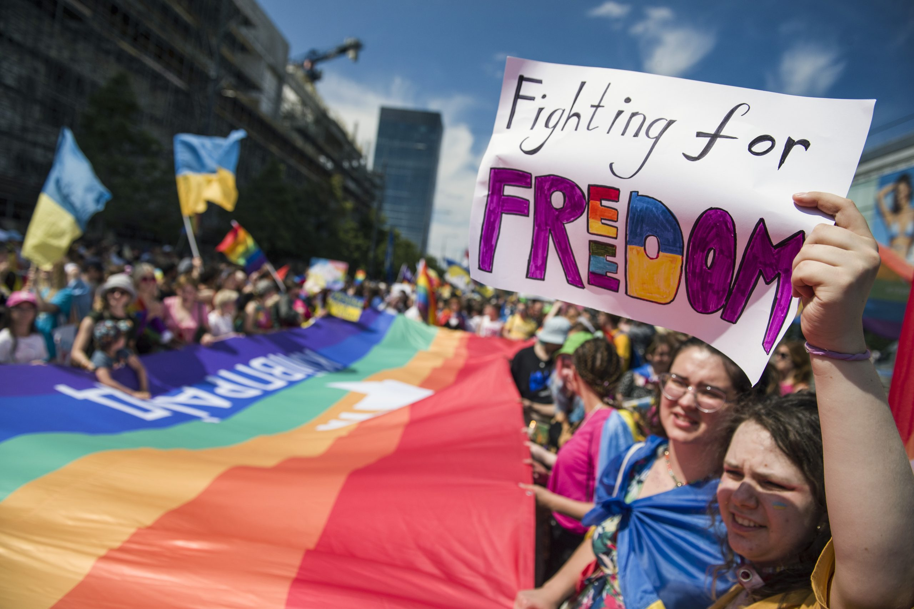
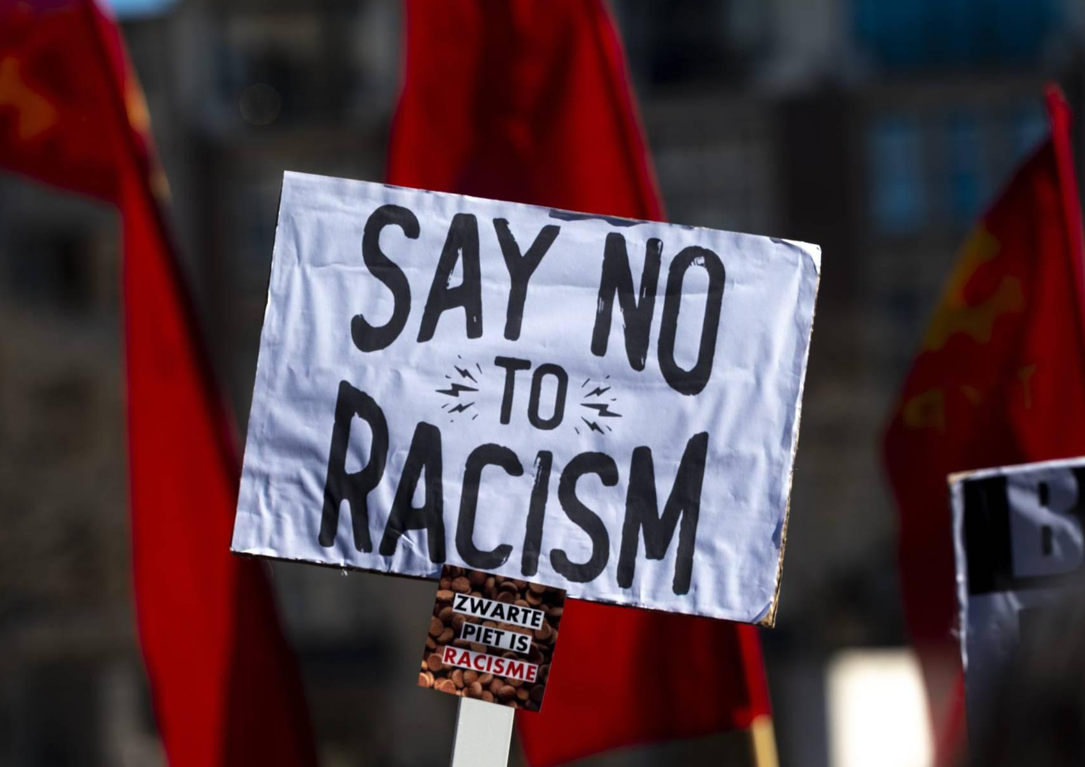
Realisch scenario
Protesten op plekken ter wereld waar vrijheid voor elke bevolkingsgroep nog niet vanzelfsprekend is

Slide 5
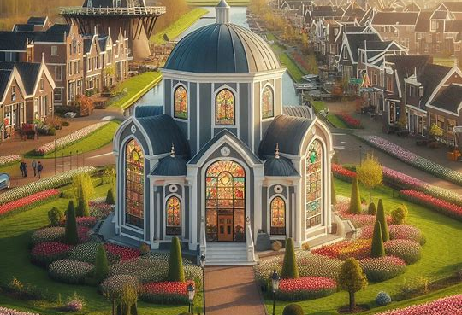
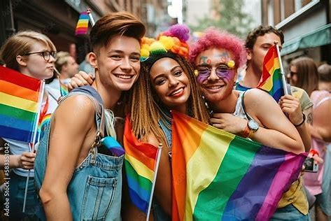
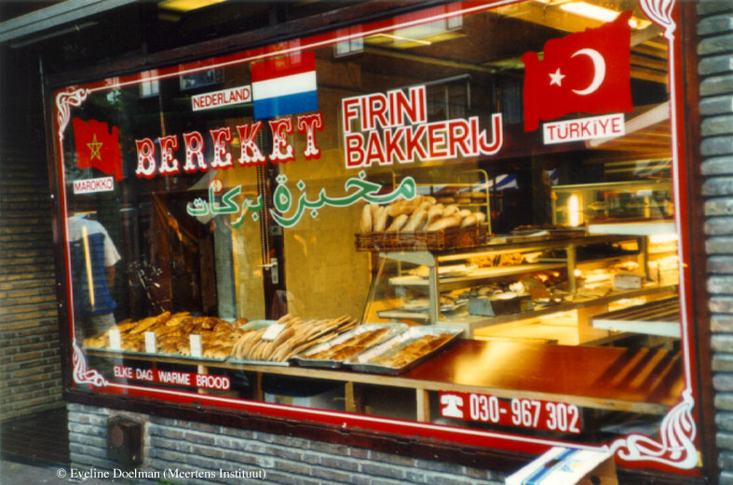
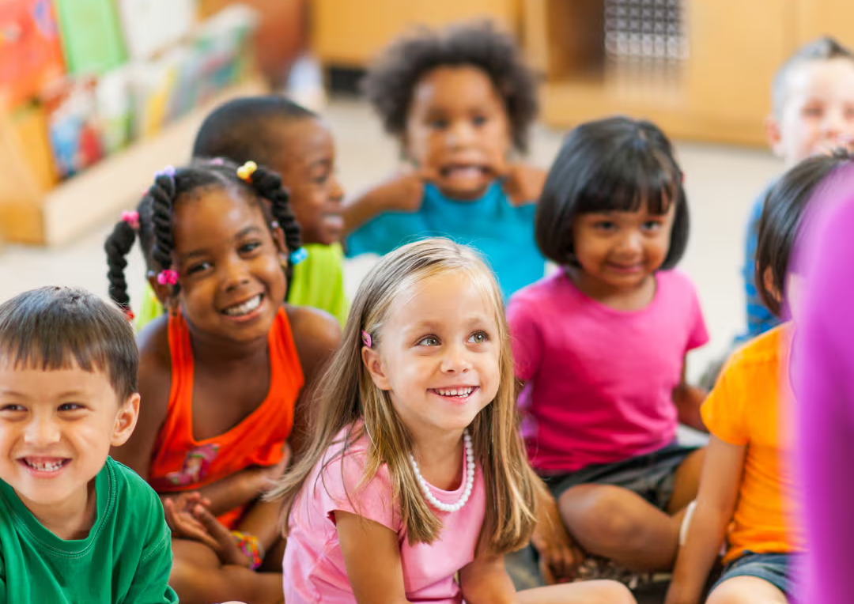
Realistisch scenario
In Nederland worden alle verschillende culturen geaccepteerd.
Dit zal je terug zien in de acitectuur en voorzieningen in steden en dorpen

